Slide 1
群伦导引

Slide 2
回顾
1：等价关系与等价类
  等价关系：自反、对称、传递；等价关系将元素分成等价类；所有等价类的集合为商集，商集即划分
2：偏序关系、偏序集及其特殊元素、偏序格
  偏序关系：自反、反对称、传递；偏序集；哈斯图
  偏序集中的特殊元素：最大元、最小元、极小元、极大元；上届、上确界、下届、下确界
  偏序格：任意两个元素均有上下确界；对偶原理

Slide 3
本节提要
问题1：什么是代数系统？
问题2：代数系统相关性质？
问题3：什么是群？
问题4：群具有哪些性质？

Slide 4
引言
代数系统一般称为“抽象代数（abstract algebra）”或“近世代数”，20世纪初被命名，但其研究的主要内容却于19世纪便已开展
代数系统研究的主要内容：代数结构、群、环、域、模、向量空间、格、布尔代数、李代数等等

Slide 5
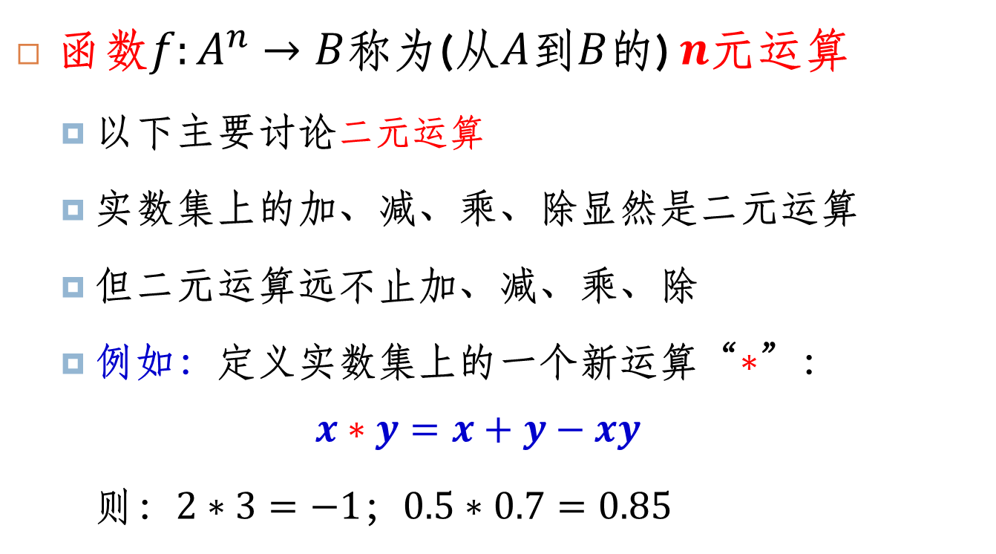
运算的函数定义
函数$f:A^{n}→B$称为(从$A$到$B$的) $n$元运算
  以下主要讨论二元运算
  实数集上的加、减、乘、除显然是二元运算
  但二元运算远不止加、减、乘、除
  例如：定义实数集上的一个新运算“$∗$”：
  $$x∗y=x+y−xy$$
  则：$2∗3=−1$；$0.5∗0.7=0.85$
Notes:
有限集合上的$m$元运算的个数是确定的

Slide 6

运算表
通常用于定义有限集合(一般元素很少)上的一元或二元运算 (如在集合$\{a,b,c,d\}$上定义如下的运算∗)

Slide 7
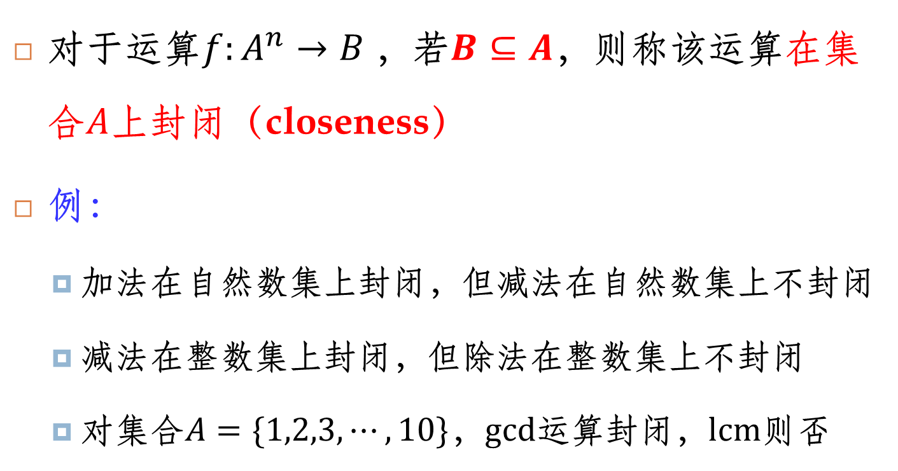
运算的封闭性
对于运算$f:A^{n}→B$，若$B⊆A$，则称该运算在集合$A$上封闭（closeness）
例：
  加法在自然数集上封闭，但减法在自然数集上不封闭
  减法在整数集上封闭，但除法在整数集上不封闭
  对集合$A=\{1,2,3,⋯,10\}$，$gcd$运算封闭，$lcm$则否
Notes:
封闭的一元运算：整数集合上的相反数、非零实数集合上的倒数

Slide 8
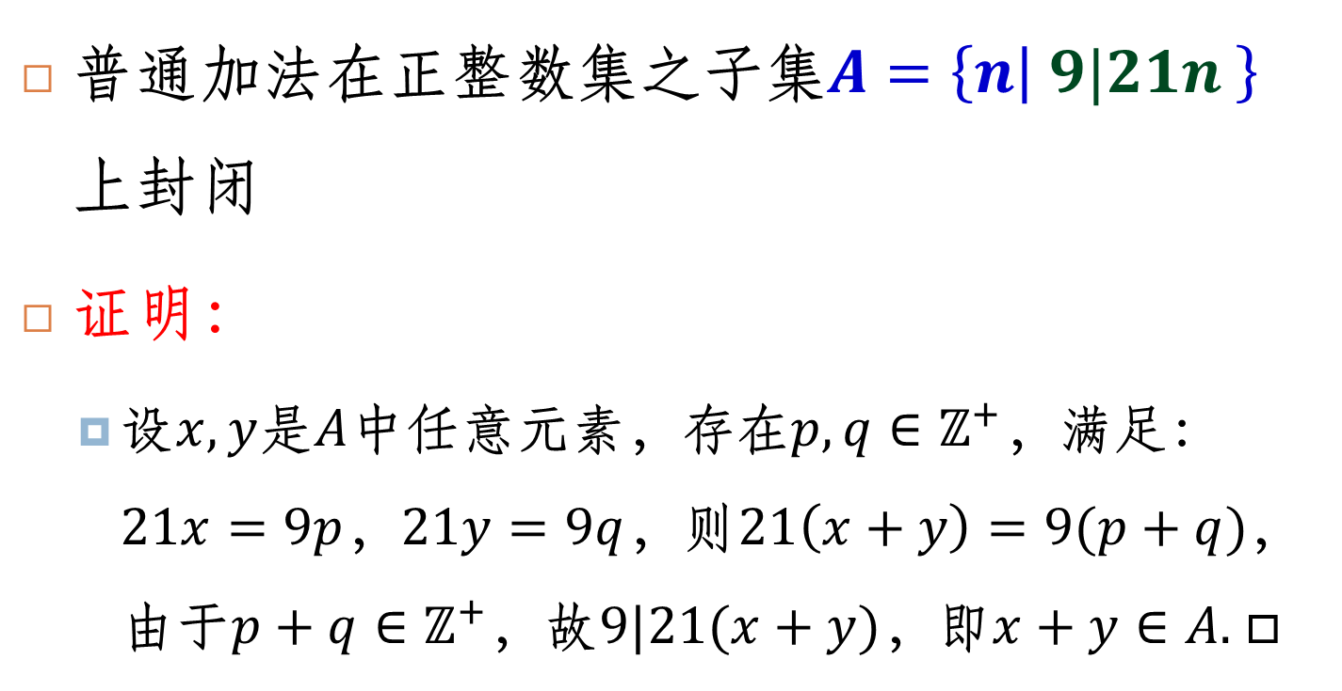
例：证明运算封闭
普通加法在正整数集之子集$A=\left\{n | 9|21n \right\}$ 上封闭
证明：
  设$x,y$是$A$中任意元素，存在$p,q∈ℤ^{+}$，满足： $21x=9p$，$21y=9q$，则$21\left(x+y\right)=9(p+q)$，由于$p+q∈ℤ^{+}$，故$9|21(x+y)$，即$x+y∈A.$ $□$

Slide 9
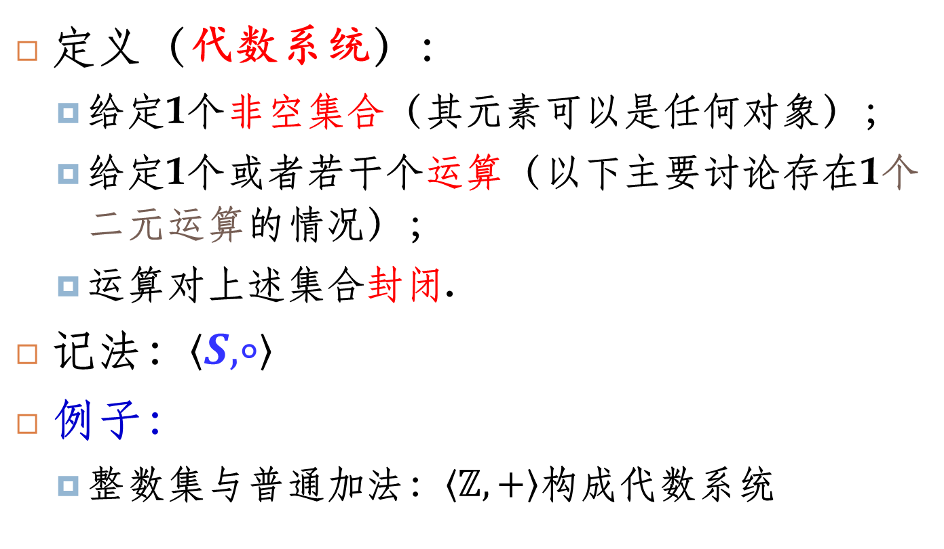
代数系统（简称代数）
定义（代数系统）：
  给定1个非空集合（其元素可以是任何对象）；
  给定1个或者若干个运算（以下主要讨论存在1个二元运算的情况）；
  运算对上述集合封闭.
记法：$\left\langle S,∘\right\rangle$
例子：
  整数集与普通加法：$\left\langle ℤ,+\right\rangle$构成代数系统

Slide 10
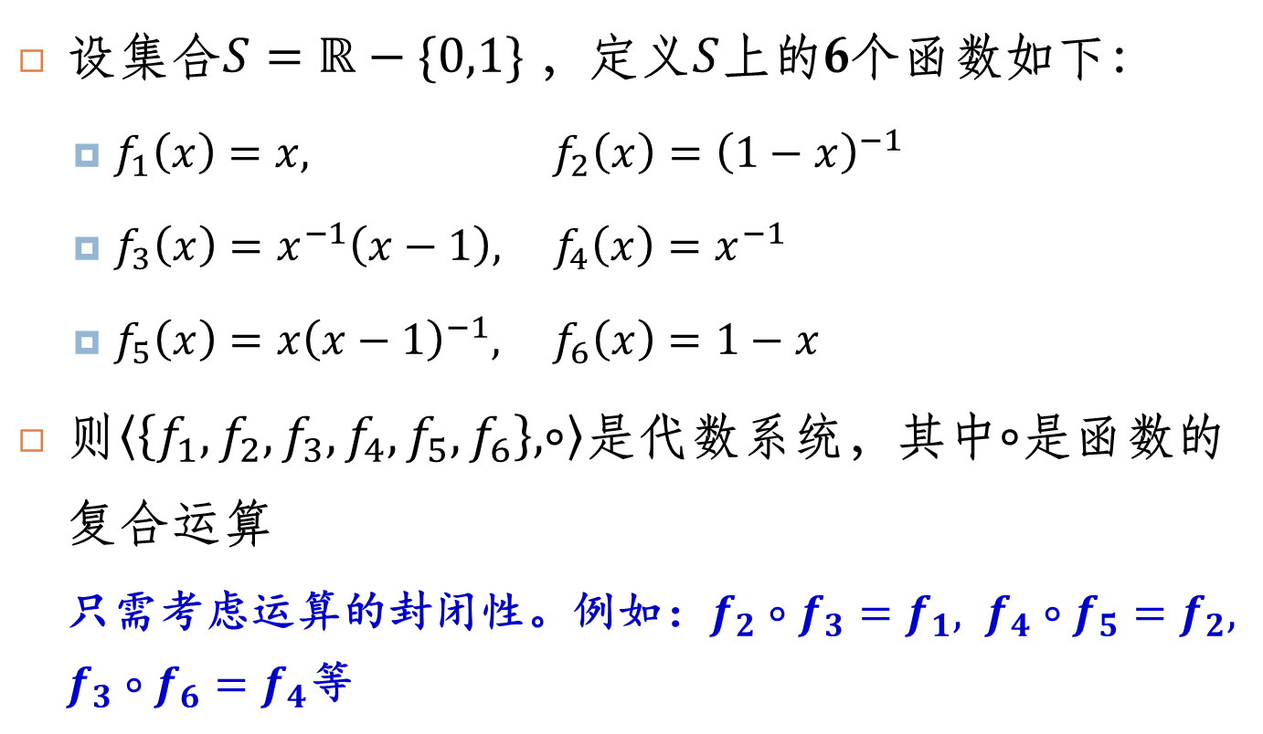
例：一个较复杂的代数系统
设集合$S=ℝ−\{0,1\}$ ，定义$S$上的6个函数如下：
  $f_{1}\left(x\right)=x, f_{2}\left(x\right)={\left(1−x\right)}^{−1}$
  $f_{3}\left(x\right)=x^{−1}\left(x−1\right), f_{4}\left(x\right)=x^{−1}$
  $f_{5}\left(x\right)=x{\left(x−1\right)}^{−1}, f_{6}\left(x\right)=1−x$
则$\left\langle \left\{f_{1},f_{2},f_{3}, f_{4},f_{5},f_{6}\right\},∘\right\rangle$是代数系统，其中$∘$是函数的复合运算
只需考虑运算的封闭性。例如：$f_{2}∘f_{3}=f_{1}, f_{4}∘f_{5}=f_{2}, f_{3}∘f_{6}=f_{4}$等

Slide 11
本节提要
问题1：什么是代数系统？
  非空集合+封闭的(二元)运算
问题2：代数系统相关性质？
问题3：什么是群？
问题4：群具有哪些性质？

Slide 12
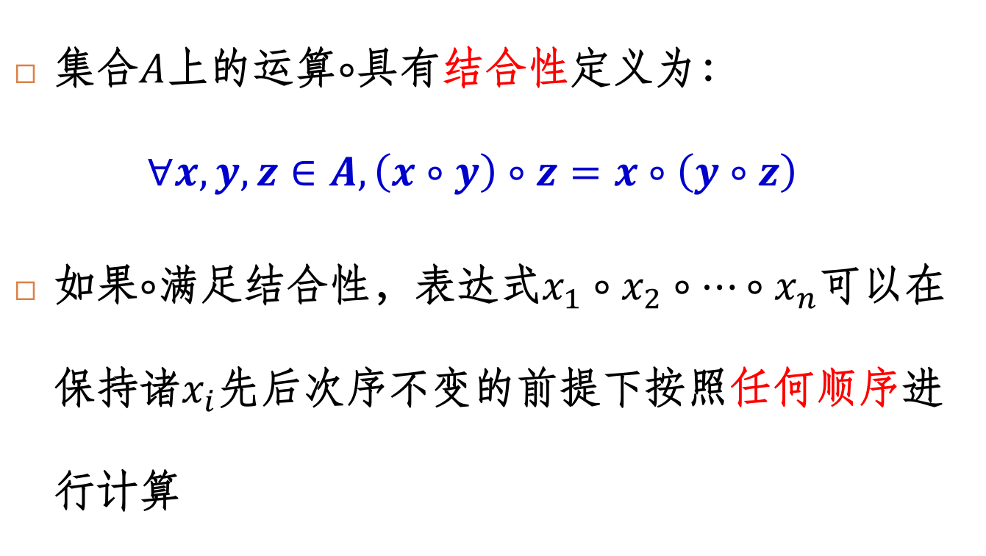
结合性（associativity）
集合$A$上的运算$∘$具有结合性定义为：
  $$∀x,y,z∈A, \left(x∘y\right)∘z=x∘\left(y∘z\right)$$
如果$∘$满足结合性，表达式$x_{1}∘x_{2}∘⋯∘x_{n}$可以在保持诸$x_{i}$先后次序不变的前提下按照任何顺序进行计算
Notes:
包括运算的性质，和元素的性质
不同的性质满足情况将代数系统分到不同类别

Slide 13
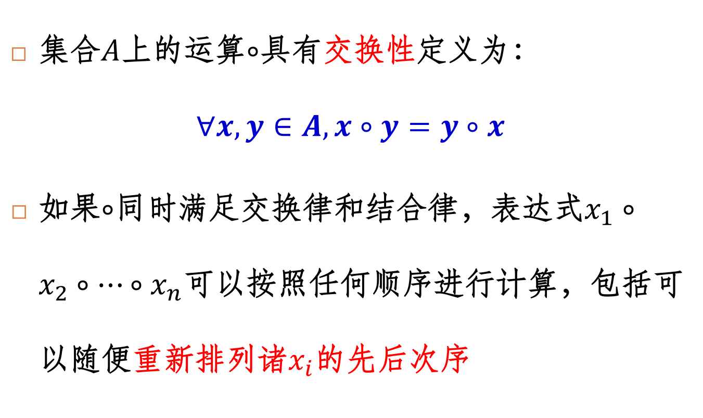
交换性（commutativity）
集合$A$上的运算$∘$具有交换性定义为：
$$∀x, y∈A, x∘y=y∘x$$
如果$∘$同时满足交换律和结合律，表达式$x_{1}∘x_{2}∘⋯∘x_{n}$可以按照任何顺序进行计算，包括可以随便重新排列诸$x_{i}$的先后次序

Slide 14
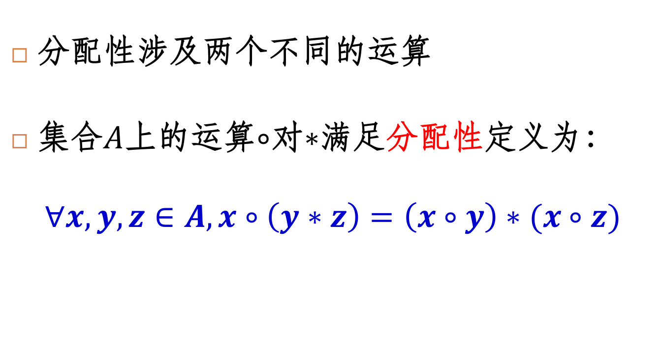
分配性（distributivity）
分配性涉及两个不同的运算
集合$A$上的运算$∘$对$∗$满足分配性定义为：
$$∀x, y, z∈A, x∘\left(y∗z\right)=\left(x∘y\right)∗(x∘z)$$

Slide 15
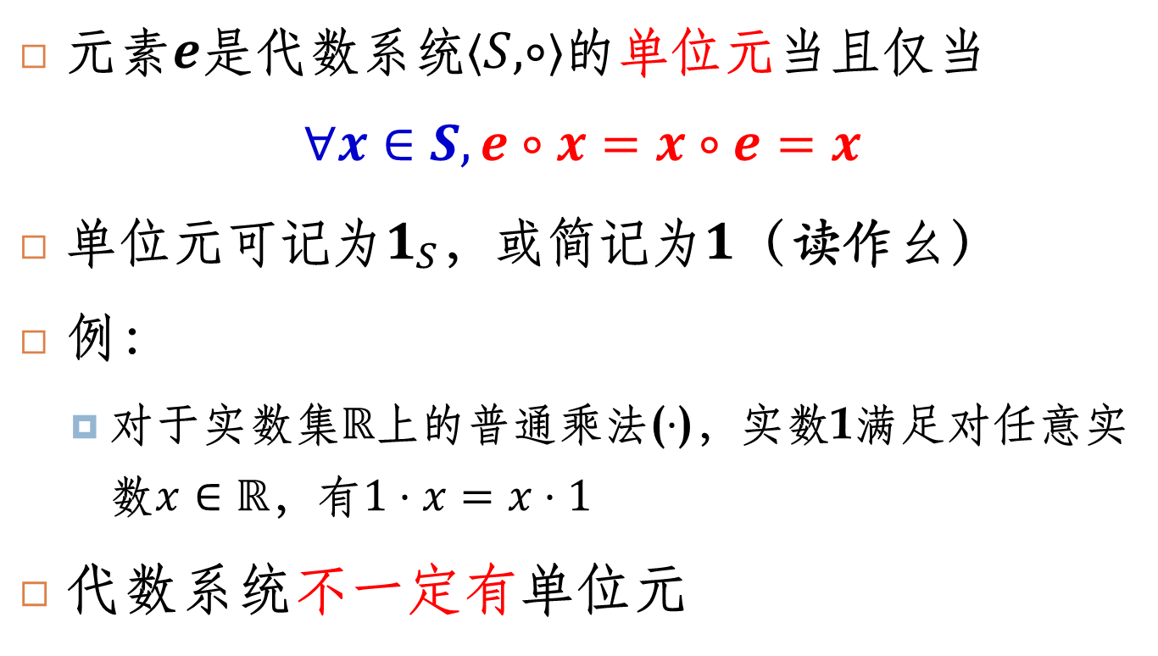
单位元（identity element）
元素$e$是代数系统$\left\langle S,∘\right\rangle$的单位元当且仅当
$$∀x∈S, e∘x=x∘e=x$$
单位元可记为$1_{S}$，或简记为$1$（读作幺）
例：
  对于实数集$ℝ$上的普通乘法($⋅$)，实数1满足对任意实数$x∈ℝ$，有$1⋅x=x⋅1$
代数系统不一定有单位元

Slide 16

左单位元和右单位元
$e_{L}$称为系统的左单位元(或左幺)当且仅当
$$∀x∈S, e_{L}∘x=x$$
可以相应地定义系统的右单位元(右幺)$e_{R}$
Notes:
左边：两个右单位元 右边：四个左单位元

Slide 17
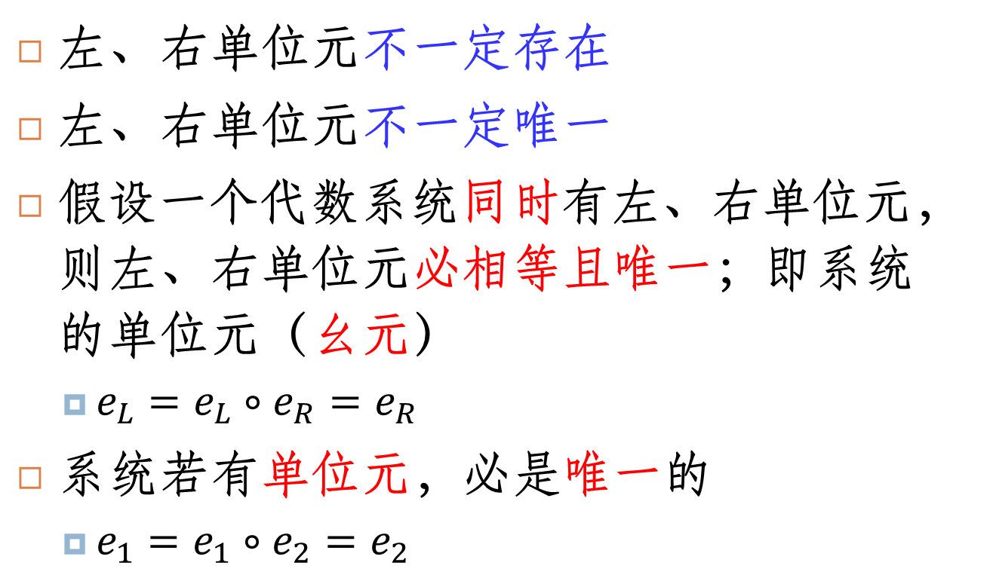
关于单位元的进一步讨论
左、右单位元不一定存在
左、右单位元不一定唯一
假设一个代数系统同时有左、右单位元，则左、右单位元必相等且唯一；即系统的单位元（幺元）
  $e_{L}=e_{L}∘e_{R}=e_{R}$
系统若有单位元，必是唯一的
  $e_{1}=e_{1}∘e_{2}=e_{2}$

Slide 18
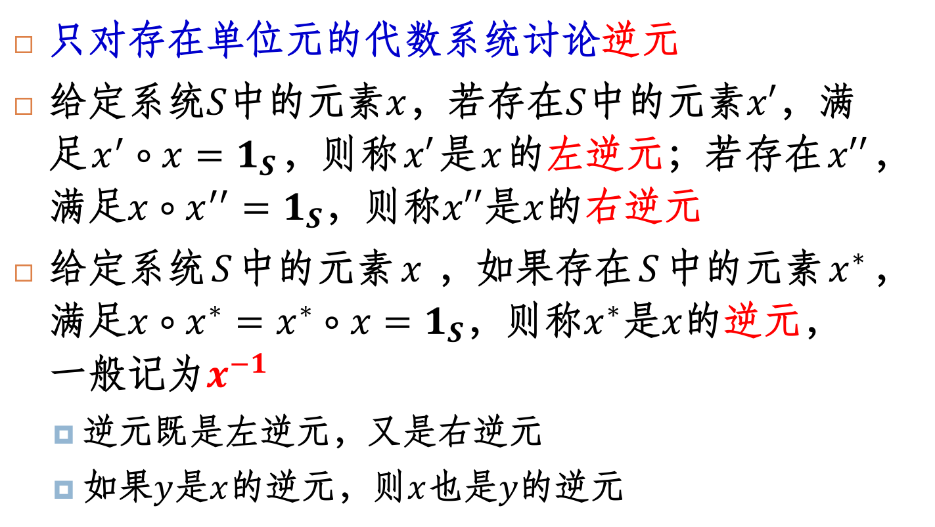
逆元（inverse element）
只对存在单位元的代数系统讨论逆元
给定系统$S$中的元素$x$，若存在$S$中的元素$x′$，满足$x^{′}∘x=1_{S}$，则称$x′$是$x$的左逆元；若存在$x′′$，满足$x∘x^{′′}=1_{S}$，则称$x′′$是$x$的右逆元
给定系统$S$中的元素$x$，如果存在$S$中的元素$x^{∗}$，满足$x∘x^{∗}=x^{∗}∘x=1_{S}$，则称$x^{∗}$是$x$的逆元，一般记为$x^{−1}$
  逆元既是左逆元，又是右逆元
  如果$y$是$x$的逆元，则$x$也是$y$的逆元
Notes:
例：整数加系统 单位元是0 任何一个元素均有逆元（相反数）

Slide 19
例

Slide 20
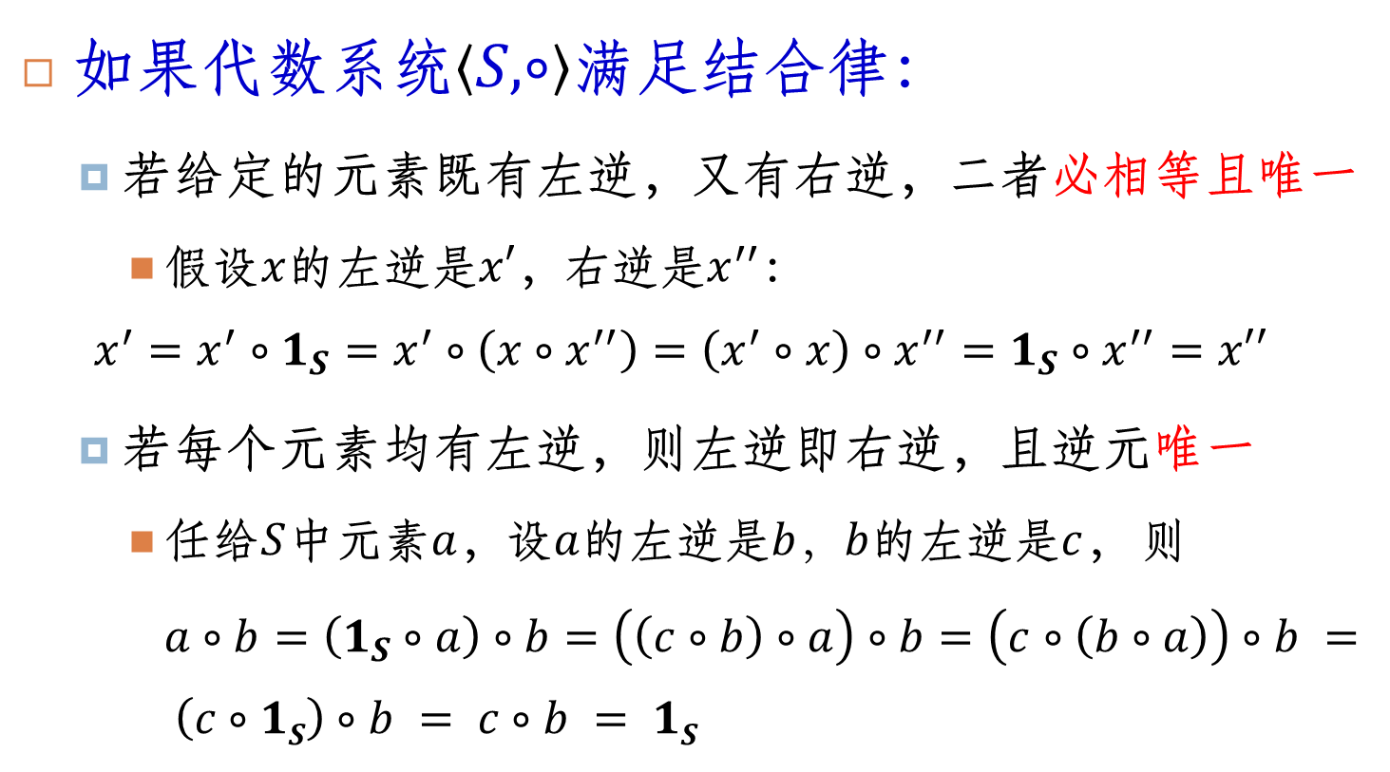
关于逆元的进一步讨论
如果代数系统$\left\langle S,∘\right\rangle$满足结合律：
  若给定的元素既有左逆，又有右逆，二者必相等且唯一
    假设$x$的左逆是$x′$，右逆是$x^{′′}$：
    $$x^{′}=x^{′}∘1_{S}=x^{′}∘\left(x∘x^{′′}\right)=\left(x^{′}∘x\right)∘x^{′′}=1_{S}∘x^{′′}=x′′$$
  若每个元素均有左逆，则左逆即右逆，且逆元唯一
    任给$S$中元素$a$，设$a$的左逆是$b，b$的左逆是$c$， 则
    $a∘b=\left(1_{S}∘a\right)∘b=\left(\left(c∘b\right)∘a\right)∘b=\left(c∘\left(b∘a\right)\right)∘b = \left(c∘1S\right)∘b = c∘b = 1S$

Slide 21
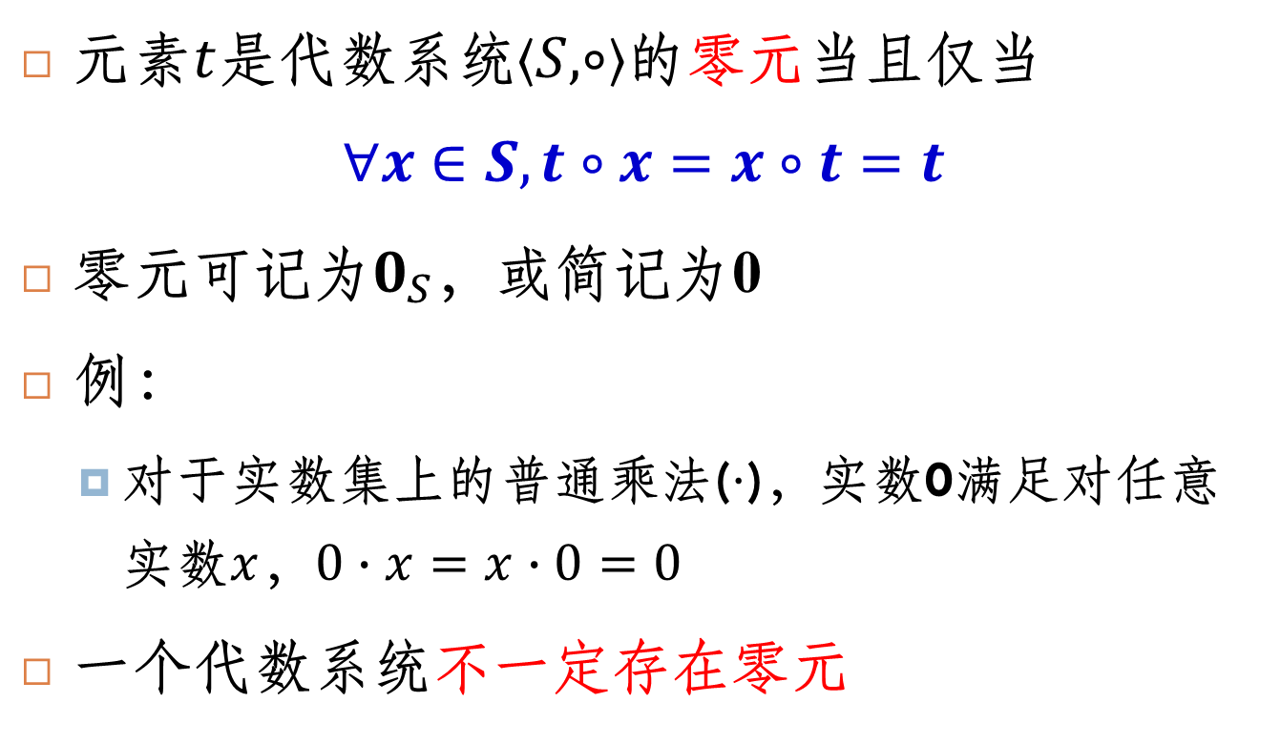
零元
元素$t$是代数系统$\left\langle S,∘\right\rangle$的零元当且仅当
$$∀x∈S, t∘x=x∘t=t$$
零元可记为$0_{S}$，或简记为0
例：
  对于实数集上的普通乘法($⋅$)，实数0满足对任意实数$x$，$0∙x=x∙0=0$
一个代数系统不一定存在零元
Notes:
加法没有零元

Slide 22
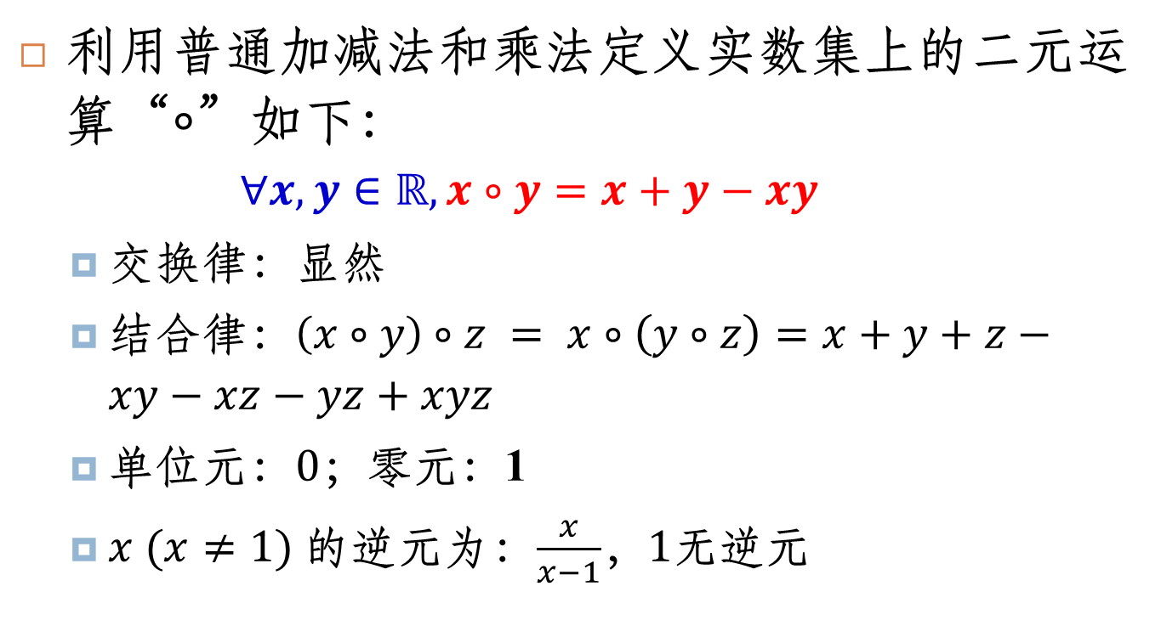
例
利用普通加减法和乘法定义实数集上的二元运算“$∘$”如下：
  $$∀x, y∈ℝ, x∘y=x+y−xy$$
  交换律：显然
  结合律：$\left(x∘y\right)∘z = x∘\left(y∘z\right)=x+y+z−xy−xz−yz+xyz$
  单位元：$0$；零元：1
  $x (x≠1)$的逆元为：$\frac{x}{x−1}$，$1$无逆元
Notes:
一般情况下，零元没有逆元

Slide 23
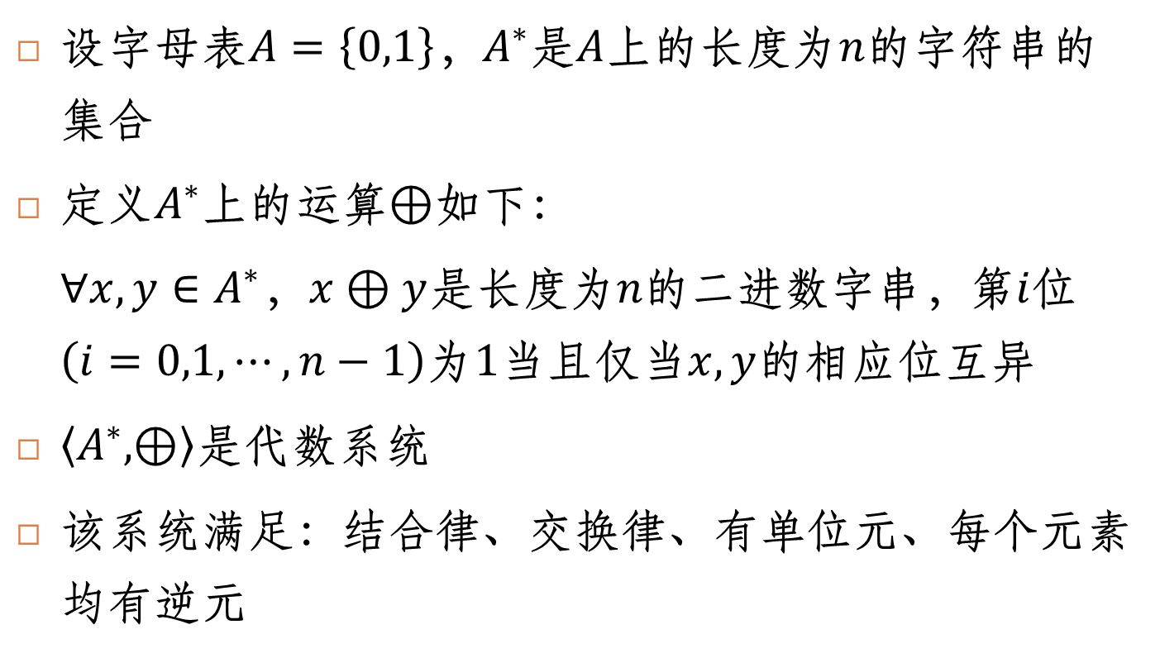
例：与编码有关的代数系统
设字母表$A=\left\{0,1\right\}$，$A^{∗}$是$A$上的长度为$n$的字符串的集合
定义$A^{∗}$上的运算$⊕$如下：
$∀x,y∈A^{∗}$，$x⊕y$是长度为$n$的二进数字串，第$i$位$\left(i=0,1,⋯,n−1\right)$为$1$当且仅当$x, y$的相应位互异
$\left\langle A^{∗}, ⊕\right\rangle$是代数系统
该系统满足：结合律、交换律、有单位元、每个元素均有逆元

Slide 24
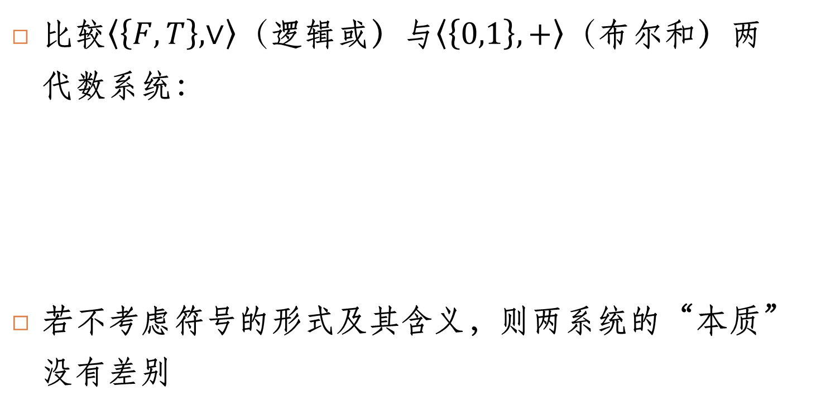
“相似”的系统
比较$\left\langle \left\{F,T\right\},∨\right\rangle （$逻辑或）与$\left\langle \left\{0,1\right\},+\right\rangle （$布尔和）两代数系统：
若不考虑符号的形式及其含义，则两系统的“本质”没有差别

Slide 25
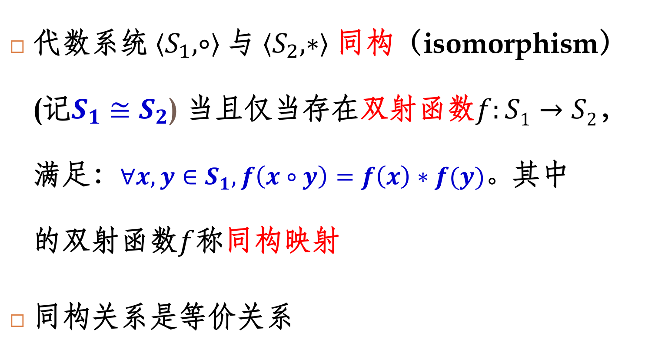
同构与同构映射
代数系统$\left\langle S_{1}, ∘\right\rangle$与$\left\langle S_{2}, ∗\right\rangle$同构（isomorphism）(记$S_{1}≅S_{2}$) 当且仅当存在双射函数$f:S1→S2$，满足：$∀x,y∈S_{1}, f\left(x∘y\right)=f\left(x\right)∗f(y)$。其中的双射函数$f$称同构映射
同构关系是等价关系

Slide 26
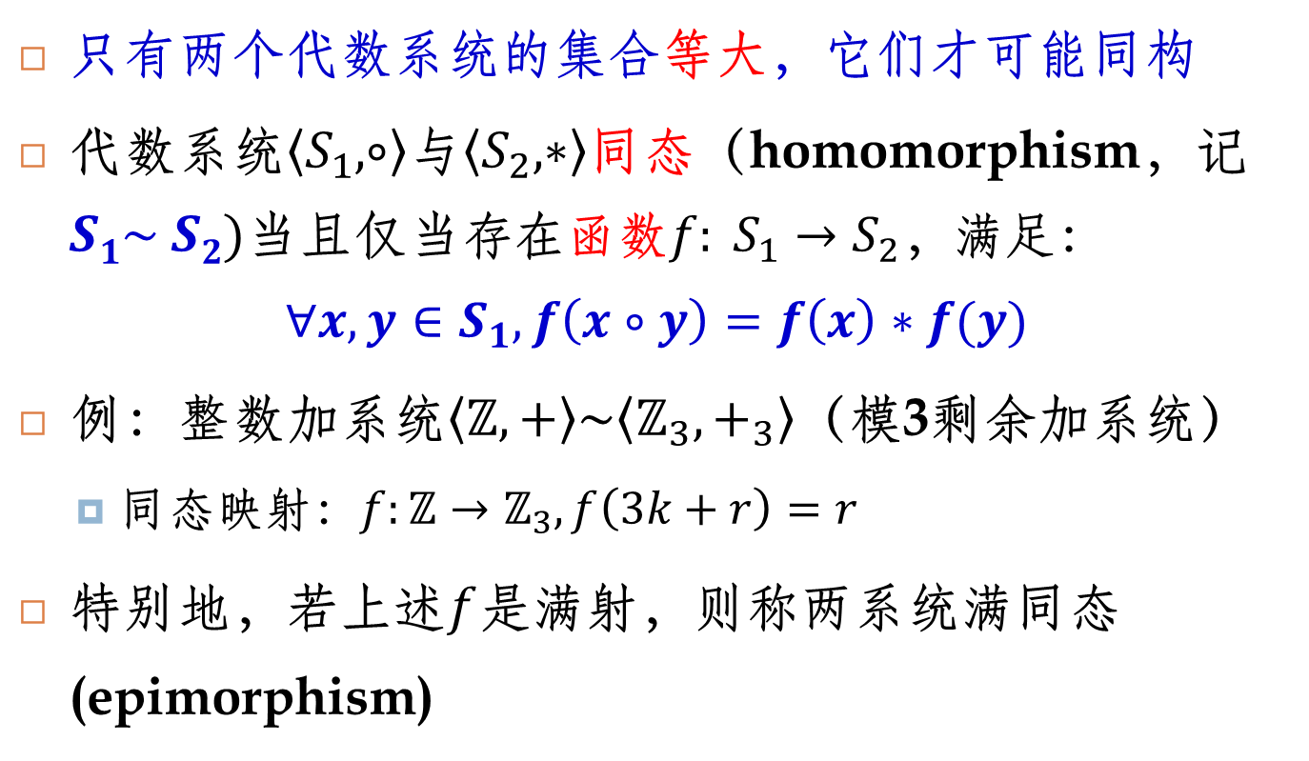
同态与同态映射
只有两个代数系统的集合等大，它们才可能同构
代数系统$\left\langle S_{1}, ∘\right\rangle$与$\left\langle S_{2}, ∗\right\rangle$同态（homomorphism，记$S1\sim S2)$当且仅当存在函数$f: S_{1}→S_{2}$，满足：
$$∀x,y∈S_{1}, f\left(x∘y\right)=f\left(x\right)∗f(y)$$
例：整数加系统$\left\langle ℤ,+\right\rangle \sim \left\langle ℤ_{3}, +_{3}\right\rangle$（模3剩余加系统）
  同态映射：$f:ℤ→ℤ_{3}, f\left(3k+r\right)=r$
特别地，若上述$f$是满射，则称两系统满同态(epimorphism)
Notes:
同态的性质：刚好单位元映射到单位元 零元映射到零元

Slide 27
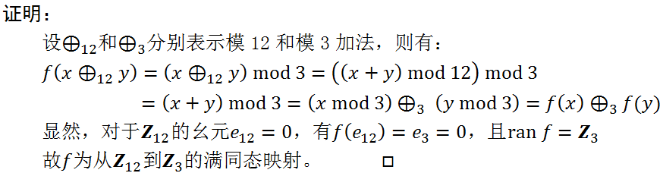

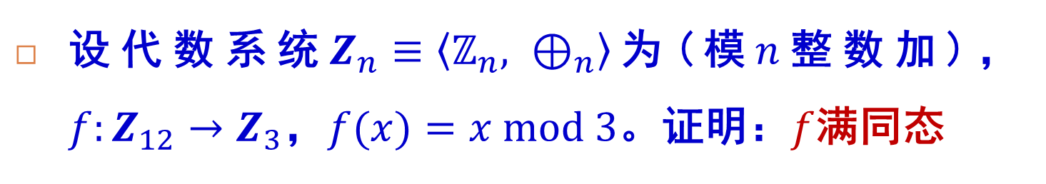
课堂练习题
设代数系统$Z_{n}≡\left\langle ℤ_{n}, ⊕_{n}\right\rangle$为(模$n$整数加)，$f:Z_{12}→Z_{3}$，$f(x)=x mod 3$。证明：$f$满同态

Slide 28
本节提要
问题1：什么是代数系统？
  非空集合+封闭的(二元)运算
问题2：代数系统相关性质？
  封闭性、结合性、交换性、分配性；单位元、零元、逆元；同态同构
问题3：什么是群？
问题4：群具有哪些性质？

Slide 29
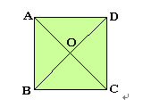
引例：对称变换
正方形的刚体运动是从四个顶点集到它本身的一一对应（变换），保持相邻点之间距离不变

Slide 30
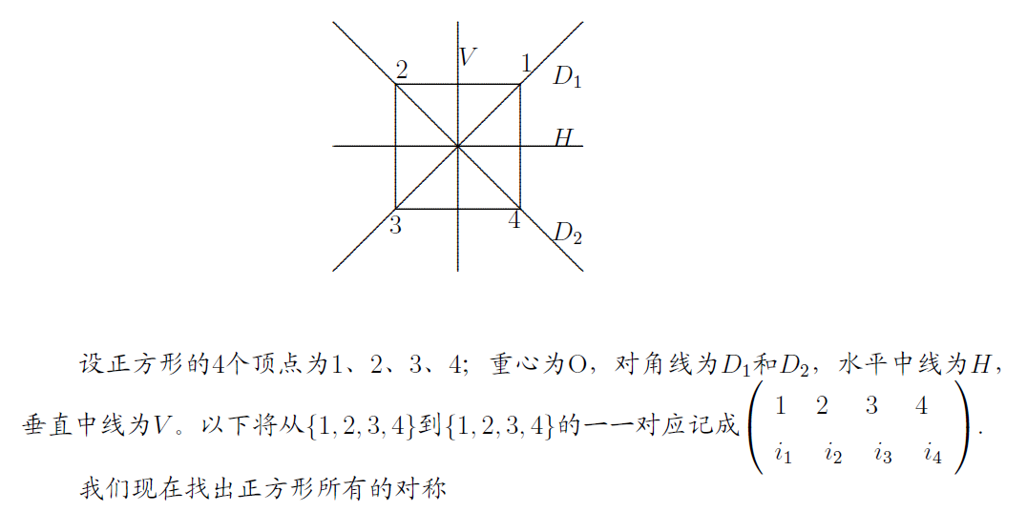
引例：对称变换（续）

Slide 31
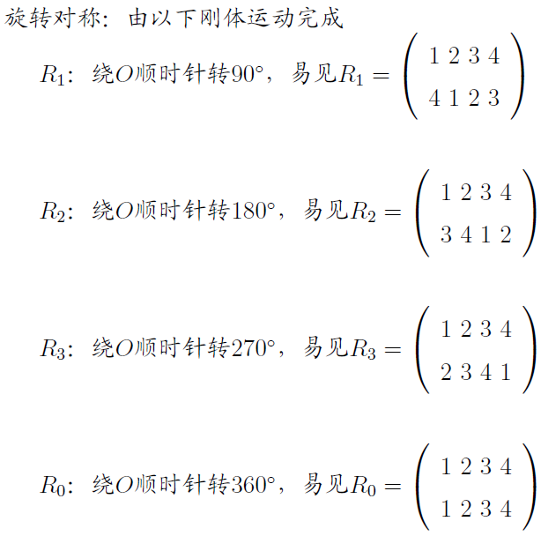
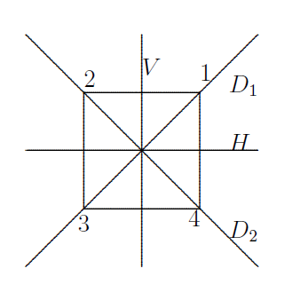
引例：对称变换（续）

Slide 32
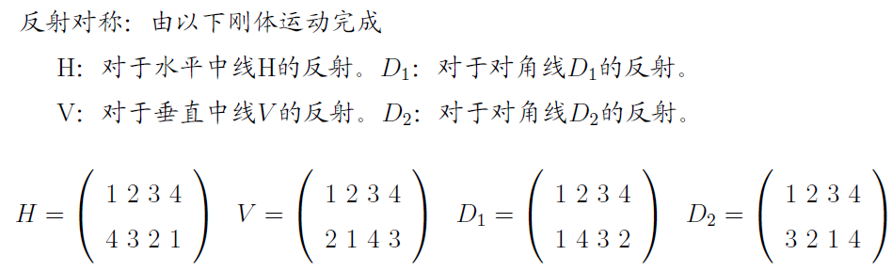
引例：对称变换（续）

Slide 33
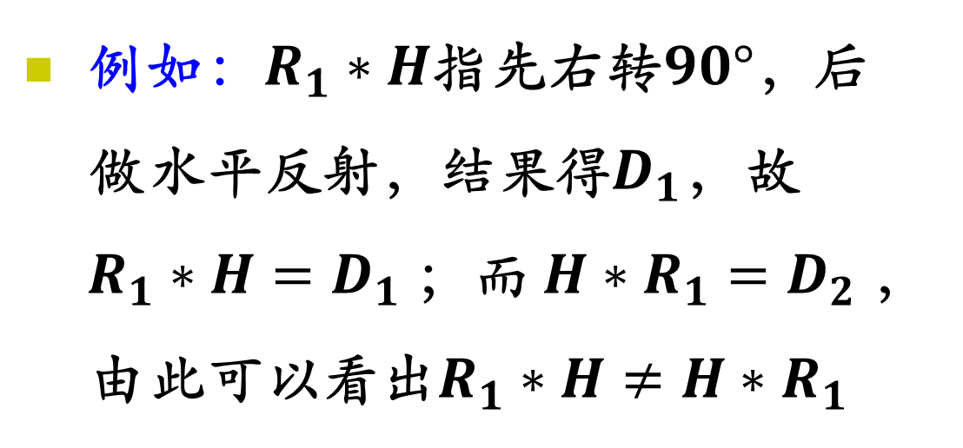
引例：对称变换（续）
两个对称变换的连续作用依然是对称变换

Slide 34
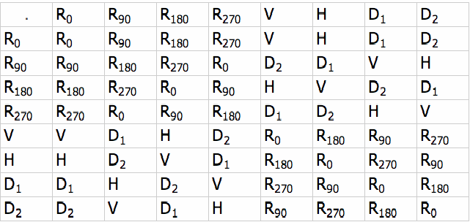
引例：对称变换（续）
Cayley Table

Slide 35
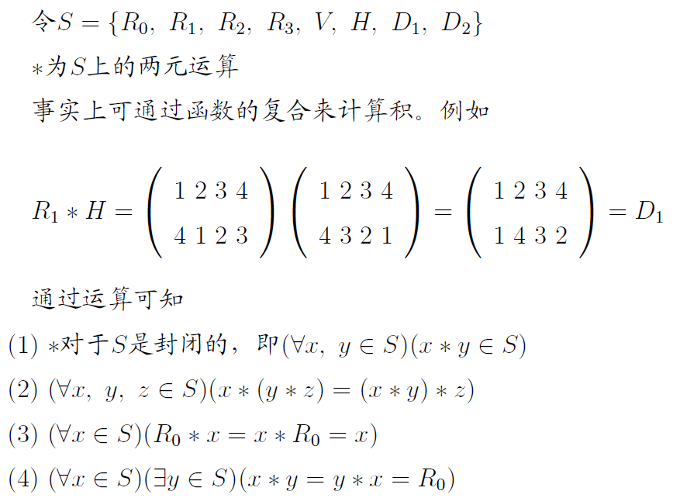
引例：对称变换（续）
Notes:
不满足交换律

Slide 36
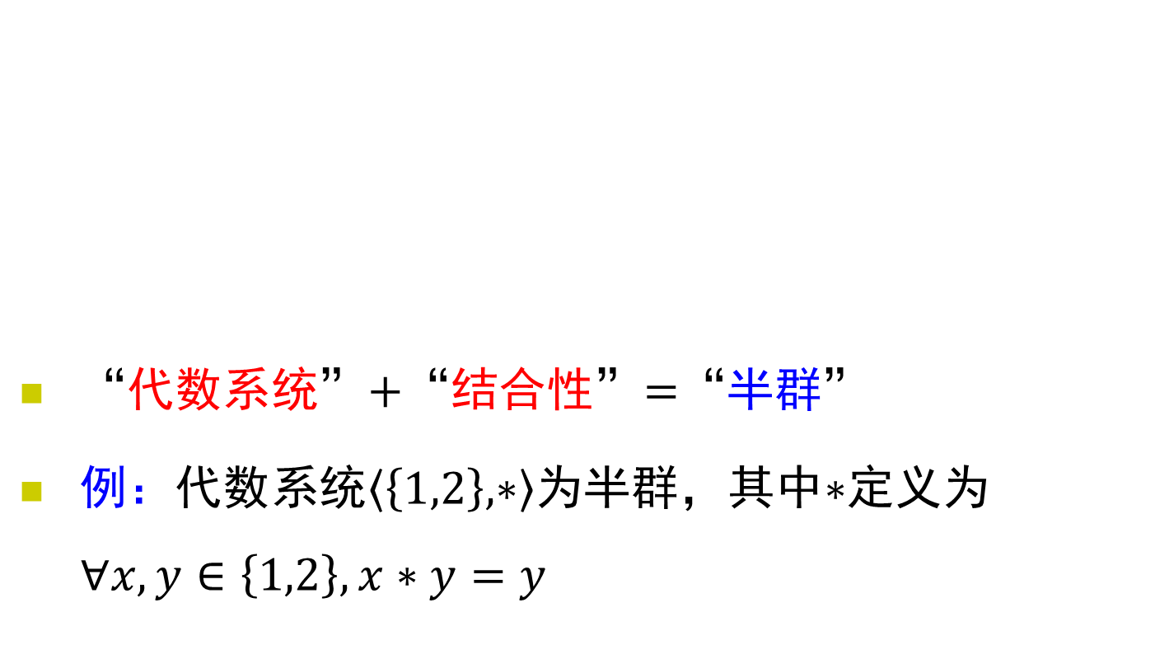
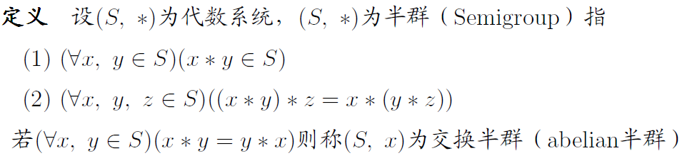
半群

Slide 37
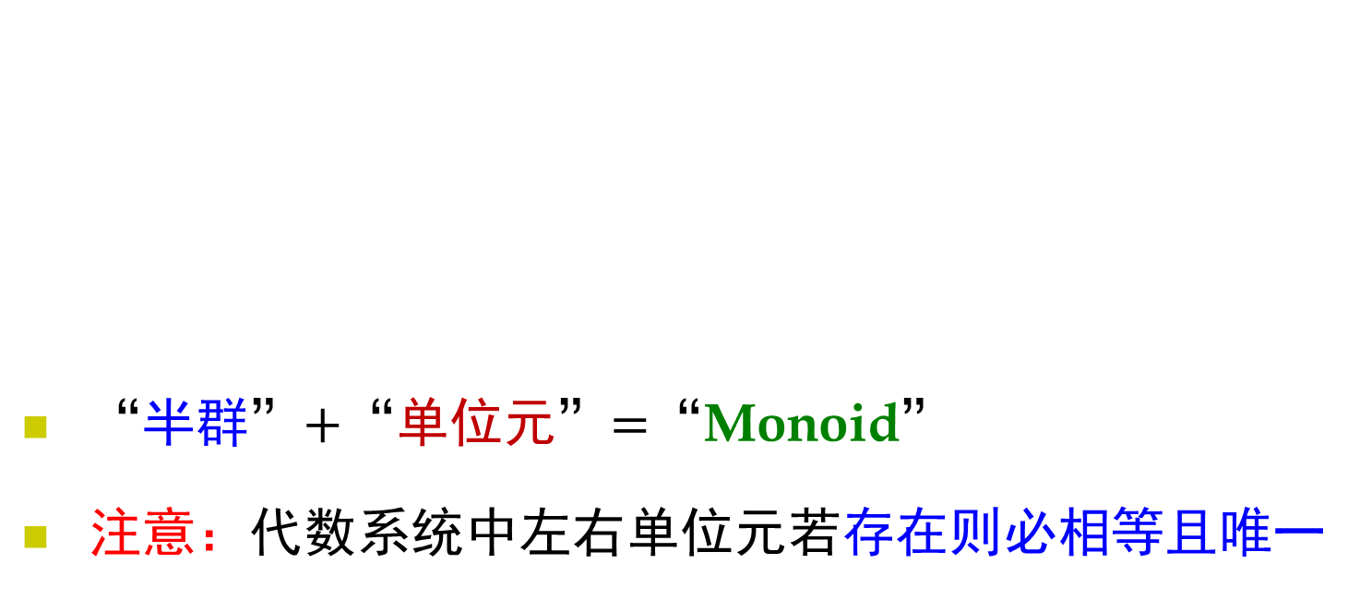
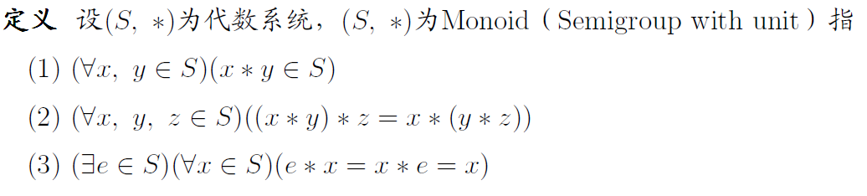
幺半群（Monoid）

Slide 38
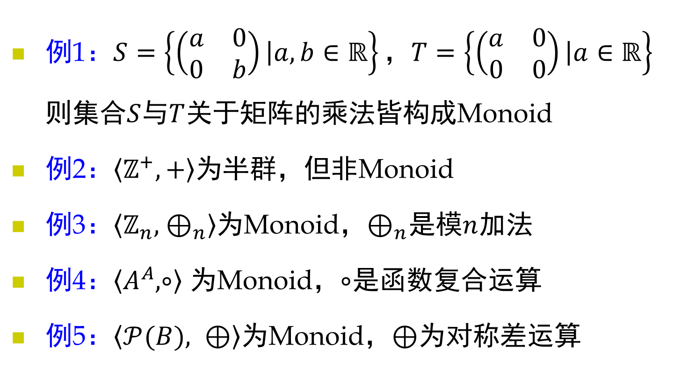
幺半群（续）
Notes:
A^A表示所有A到A的映射的集合
3与5为群，4中只有双射函数才是群（存在反函数）
参见集合及其运算部分：A⊕空集=A，(A⊕B)⊕C=A⊕(B⊕C)，并且A⊕A=空集，逆元存在且唯一，为群

Slide 39
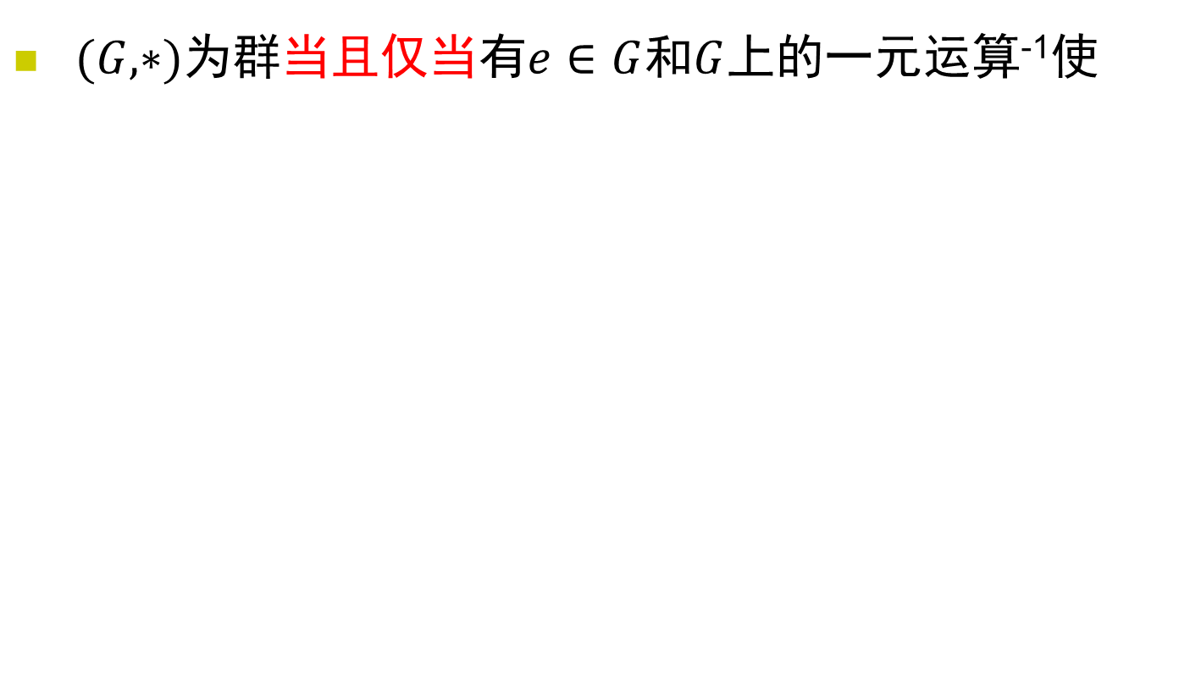
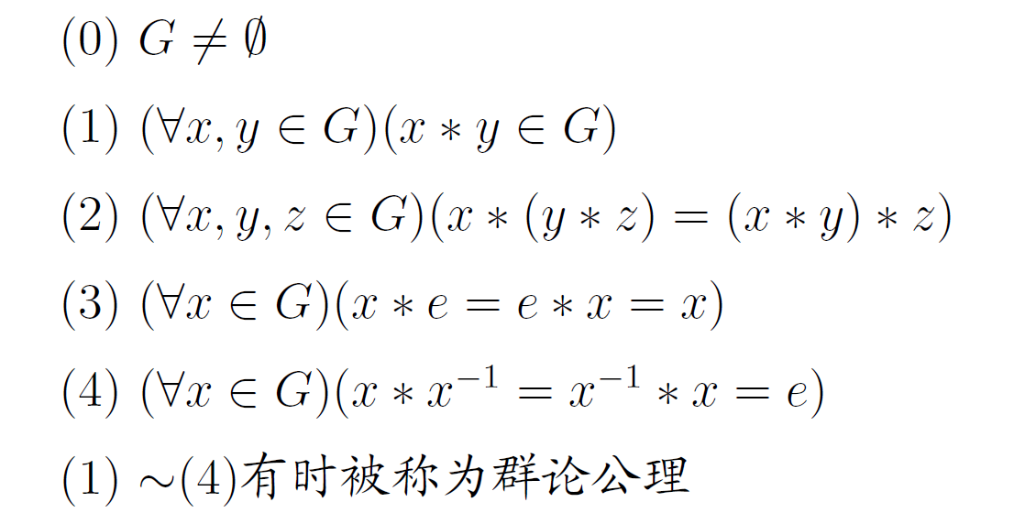
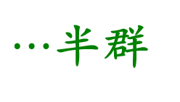
群（Group）
……代数系统
……幺半群
……群

Slide 40
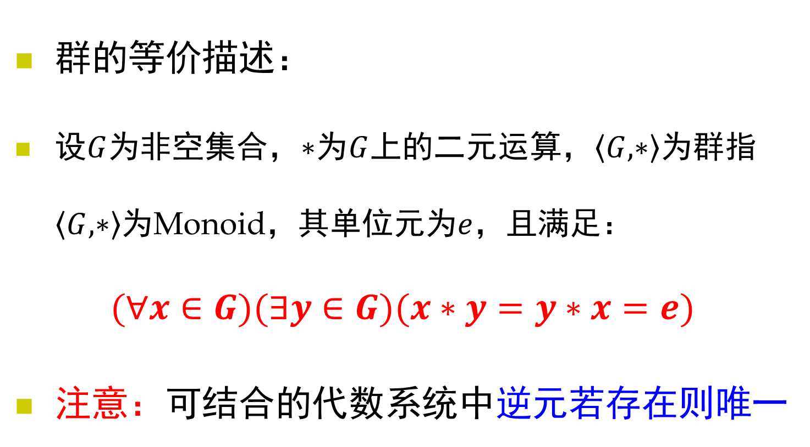
群（续）

Slide 41
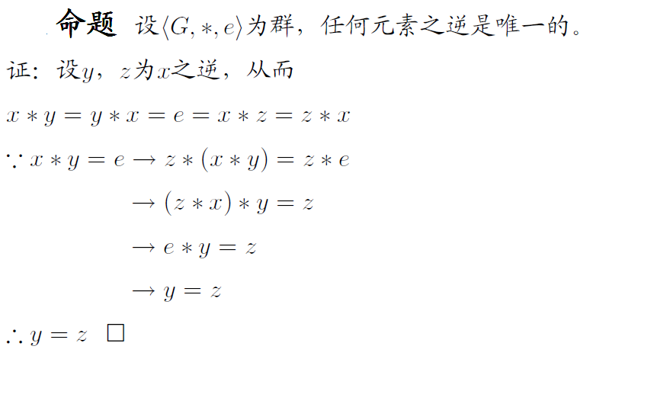
群（续）

Slide 42
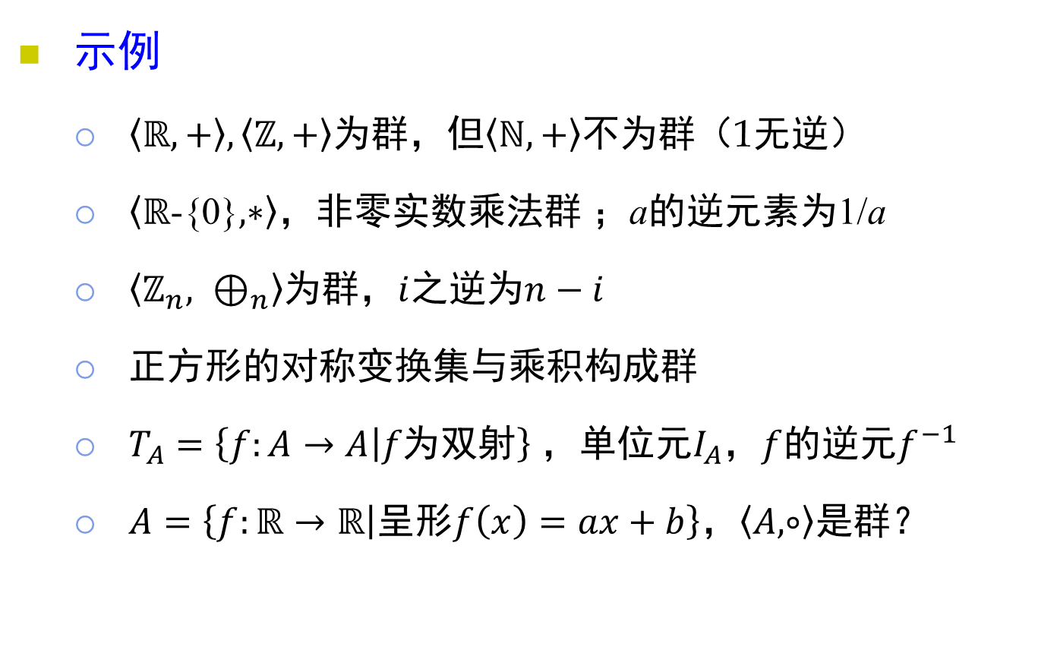
群（续）
Notes:
T_A集合上的函数复合运算
a不等于0

Slide 43
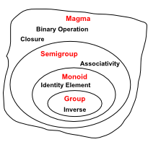
群（续）

Slide 44
本节提要
问题1：什么是代数系统？
  非空集合+封闭的(二元)运算
问题2：代数系统相关性质？
  封闭性、结合性、交换性、分配性；单位元、零元、逆元；同态同构
问题3：什么是群？
  封闭 + 结合律 + 单位元 + 逆元
问题4：群具有哪些性质？

Slide 45

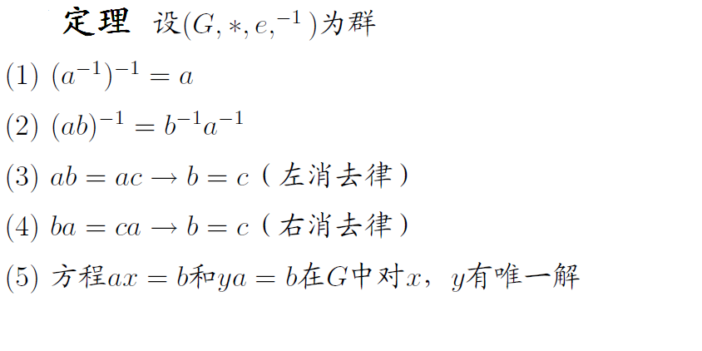
群的性质
有限群的运算表中每行（列）均为群中所有元素的一种排列，且不同行（列）不可能出现同样的排列。
Notes:
（1）逆元唯一性（2）同时乘以ab
（3）和（4）分别左乘和右乘a逆
（5）半群且满足条件，则为群（证明见附录）
两行一样意味着ax=a’x，消去律必有a=a’

Slide 46
群的性质：元素的阶
定义
  a⁰ = e （e是单位元素）
  a^{n+1} = a^{n} ⃘ a (n是非负整数)
  a^{-k} =(a⁻¹)^{k} (k为正整数)
性质
a^{n} ⃘a^{m}= a^{n+m}
(a^{n})^{m}= a^{nm}

Slide 47
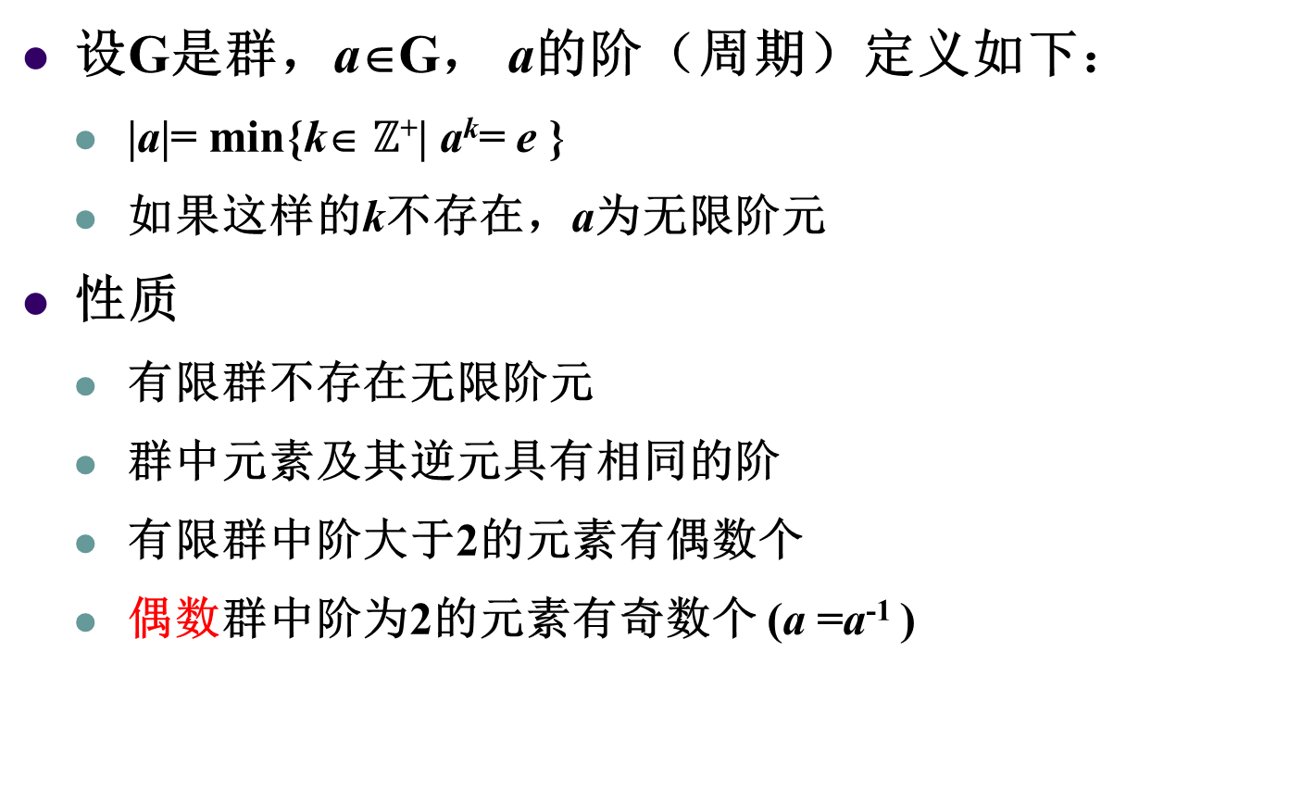
群的性质：元素的阶（续）
Notes:
性质1：a,a^2,a^3,…, 总有a^i=a^j, 于是a^{j-i}=e
性质2：e=e^{-1}，后面有证明
性质3：a^2=e充要条件a=a^{-1}。大于2阶元素a一定不等于a^{-1}。
性质4：性质3的推论
整数加群既有有限阶元、又有无限阶元

Slide 48
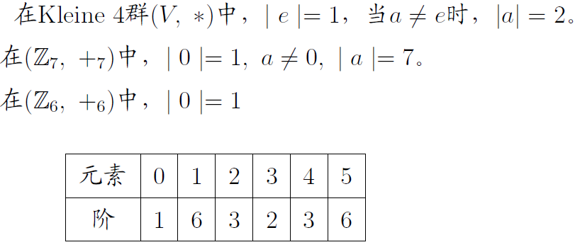
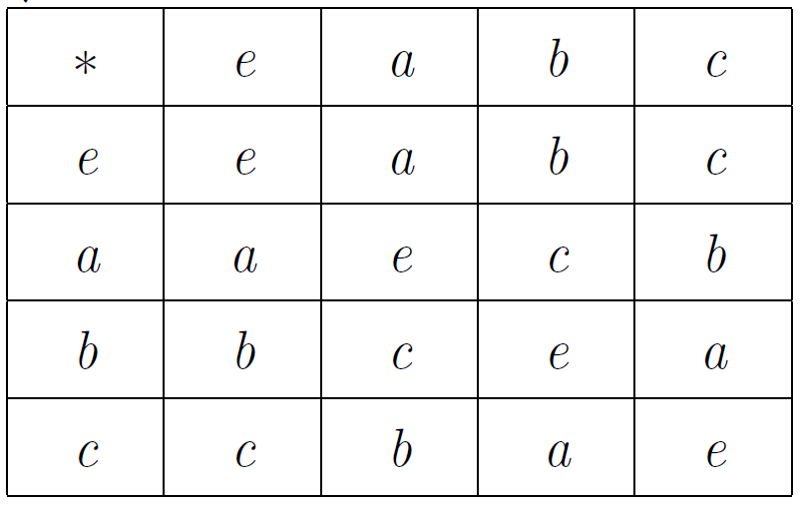
群的性质：元素的阶（续）
例

Slide 49
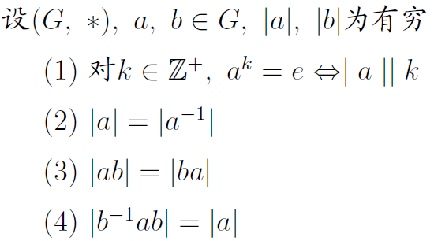
群的性质：元素的阶（续）
定理（元素的阶的性质）

Slide 50
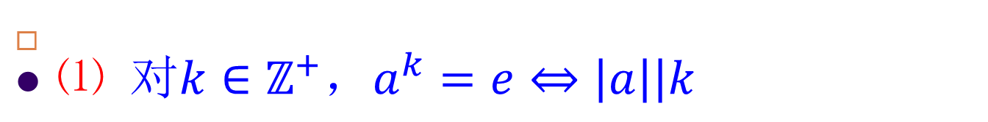
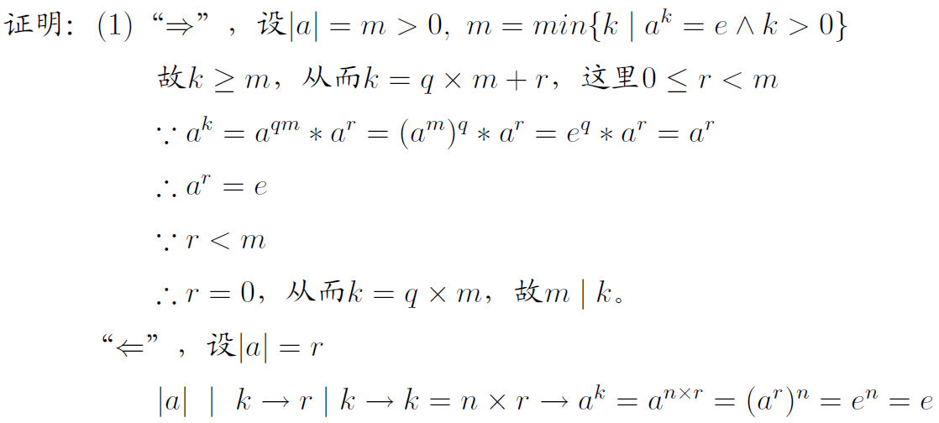
群的性质：元素的阶（续）

Slide 51
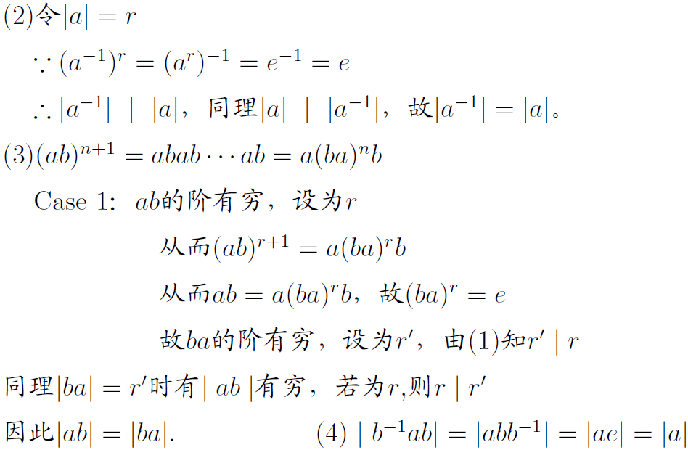

群的性质：元素的阶（续）

Slide 52

群的性质：群的阶

Slide 53


群的性质：群的阶（续）

Slide 54

群的性质：群的阶（续）
证明：四阶群皆为Abel群
证明：四阶群中元素的阶为1、2或者4（不为3）.
假设有个元素a的阶为3，{e, a, a², b}, ab=?（矛盾）
Notes:
ab=e与a^2=e矛盾，ab只能等于a^2，则a=b 矛盾

Slide 55



群的性质：群的阶（续）

Slide 56
本节小结
问题1：什么是代数系统？
  非空集合+封闭的(二元)运算
问题2：代数系统相关性质？
  封闭性、结合性、交换性、分配性；单位元、零元、逆元；同态同构
问题3：什么是群？
  封闭 + 结合律 + 单位元 + 逆元
问题4：群具有哪些性质？
  元素的阶、群的阶

Slide 57


“代数系统”参考教材
Notes:
如需要上述教材中格、布尔代数和群论部分的扫描文件，在群里与助教或者老师联系
请注意保护原作者知识产权

Slide 58
作业
见课程主页

Slide 59


群方程*

Slide 60

群的方程定义*

Slide 61


群的方程定义*

Slide 62


群的方程定义*

Slide 63

Évariste Galois (1811-1832)
在伽罗瓦还只有十几岁的时候，他就发现了n次多项式可以用根式解的充要条件，解决了长期困扰数学界的问题。他是第一个使用群这一个数学术语来表示一组置换的人。与尼尔斯·阿贝尔并称为现代群论的创始人。
1830年法国七月革命发生，保皇势力出亡，高等师范学校校长将学生锁在高墙内，引起伽罗瓦强烈不满，12月伽罗瓦在校报上抨击校长的作法，由于强烈支持共和主义，从1831年5月后，伽罗瓦两度因政治原因下狱，也曾企图自杀。
据说1832年3月他在狱中结识一个医生的女儿并陷入狂恋，因为这段感情，他陷入一场决斗，自知必死的伽罗瓦在决斗前夜将他的所有数学成果狂笔疾书纪录下来，幷时不时在一旁写下“我没有时间”，第二天他果然在决斗中身亡，时间是1832年5月31日。这个传说富浪漫主义色彩，为后世史家所质疑。
Notes:
他的工作为伽罗瓦理论（一个抽象代数的主要分支）以及伽罗瓦连接领域的研究奠定了基石。

Slide 64

Niels Abel (1802-1829)
阿贝尔的第一个抱负不凡的冒险，是试图解决一般的五次方程。…失败给了他一个非常有益的打击；它把他推上了正确的途径，使他怀疑一个代数解是否是可能的。他证明了不可解。那时他大约十九岁。
阿贝尔的《关于非常广泛的一类超越函数的一般性质的论文》呈交给巴黎科学院。这就是勒让德后来用贺拉斯的话描述为“永恒的纪念碑”的工作，埃尔米特说：“他给数学家们留下了够他们忙上五百年的东西。”它是现代数学的一项登峰造极的成就。(摘自贝尔：《数学精英》)
  这篇论文的一个评阅人勒让德74岁，发现这篇论文很难辨认，而另一位评阅人，39岁的柯西正处于自我中心的顶峰，把论文带回家，不知放在何处，完全忘了。 4年后，当柯西终于将它翻出来时，阿贝尔已经不在人世。作为补偿，科学院让阿贝尔和雅可比一起获得1830年的数学大奖。

